Slide 1
Bài cũ;
1. Khi có lực tác dụng lực lên 1 lò xo thì lò xo có kết quả như thế nào?
2. Lò xo được ứng dụng ở đâu?

Slide 2
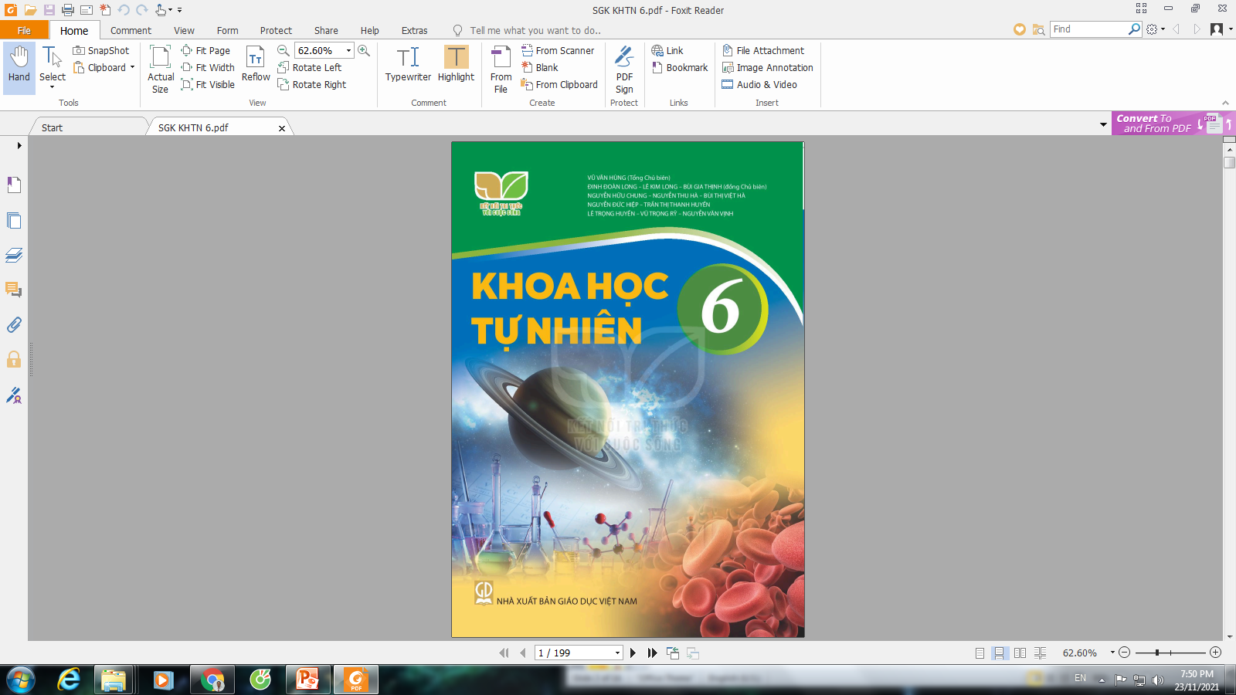
Bài 43:
TRỌNG LƯỢNG –LỰC HẤP DẪN


Slide 3
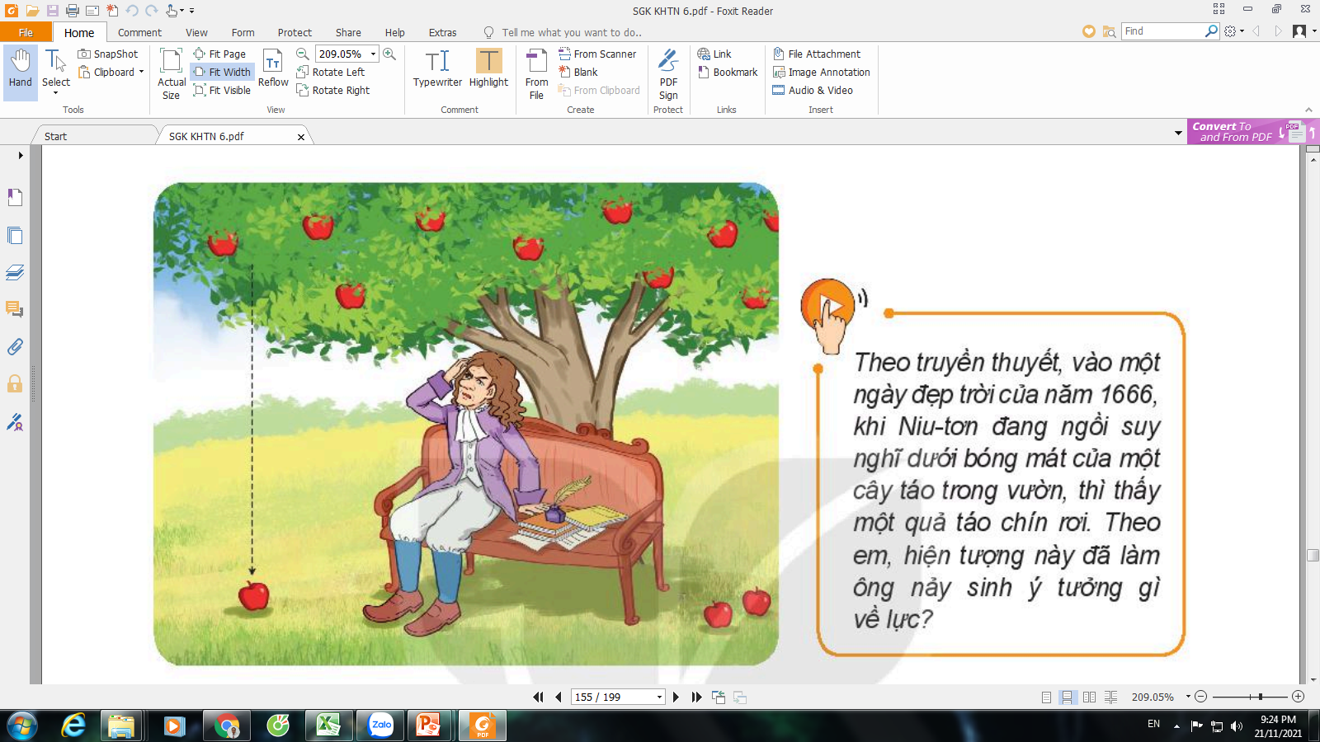

Slide 4
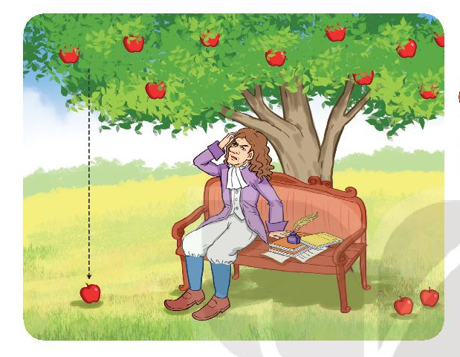
Hãy đưa 1 viên sỏi nhỏ lên cao rồi buông tay
Xem Video: Thả các vật rơi tự do
https://www.youtube.com/watch?v=JyFLtrYLRfM

Slide 5

I. Lực hút của Trái Đất

Các vật rơi xuống do chịu tác dụng bởi lực hút của Trái Đất.

Slide 6

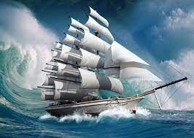
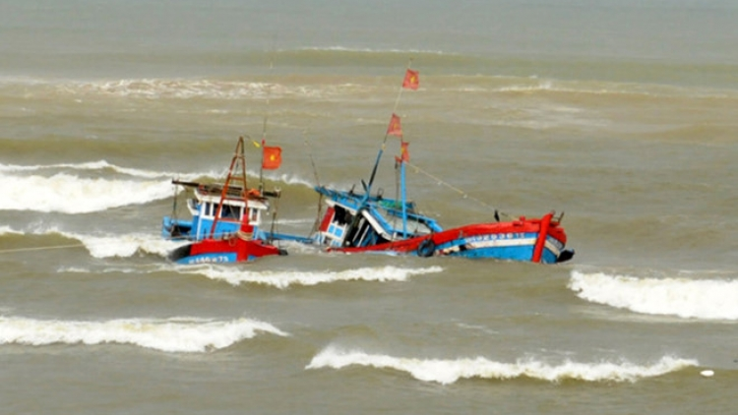
Lực nào sau đây là Lực hút của Trái Đất?
A. Lực làm thuyền nổi trên mặt nước
B. Lực đẩy thuyền đi theo dòng nước
C. Lực kéo thuyền chìm xuống khi bị nước tràn vào

Slide 7
Các lực vẽ trong một mặt phẳng thẳng đứng dưới đây, lực nào có thể là lực hút của Trái Đất?
A
B
C
D

Slide 8
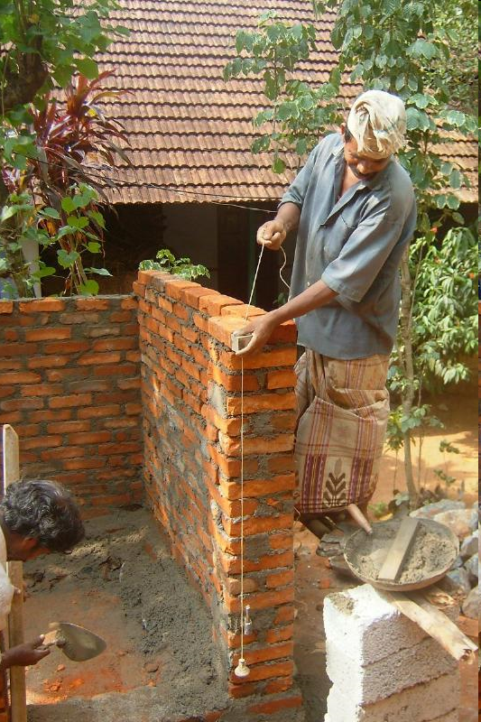
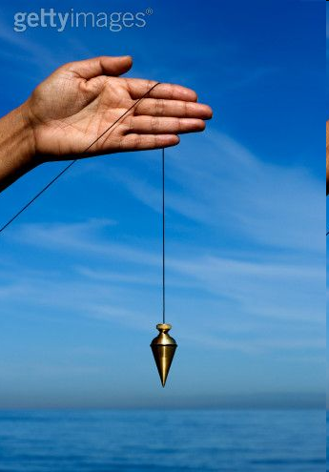

Slide 9


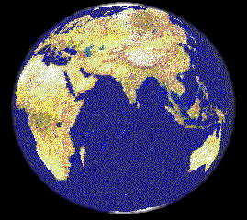
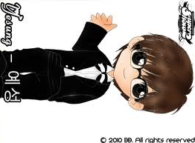
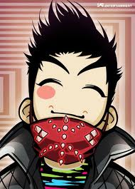

Slide 10

II. Trọng lượng và lực hút của Trái Đất

- Độ lớn lực hút của Trái Đất tác dụng lên một vật được gọi là trọng lượng của vật đó.
- Trọng lượng kí hiệu là P.
- Đơn vị là N.

Slide 11

III. Trọng lượng và khối lượng

- Trọng lượng là độ lớn lực hút của Trái Đất tác dụng lên vật.
- Khối lượng là số đo lượng chất của vật đó.
- Khối lượng của vật càng lớn thì trọng lượng của vật càng lớn.

Slide 12
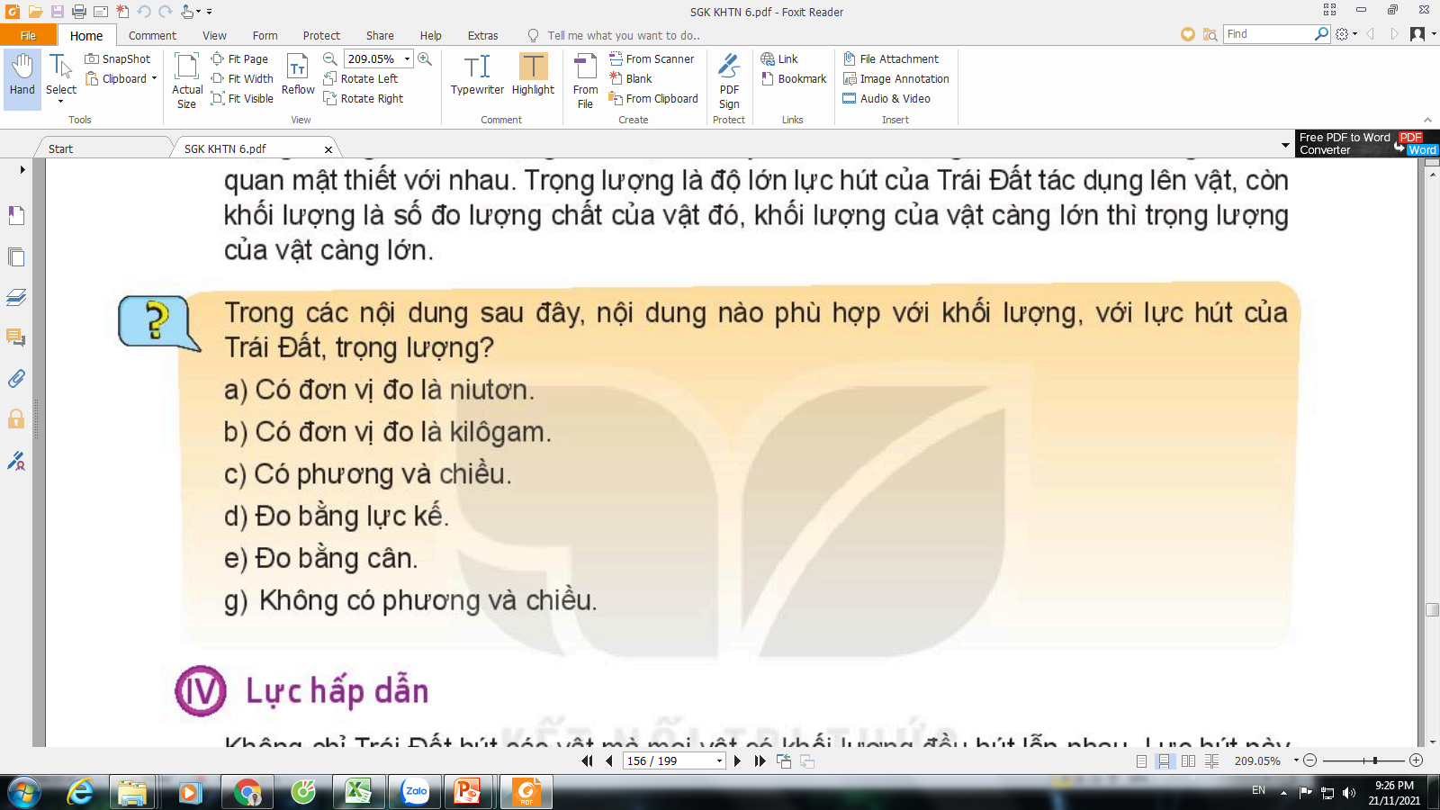
(Lực hút của Trái Đất, trọng lượng)
(Khối lượng)
(Lực hút của Trái Đất)
(Lực hút của Trái Đất, trọng lượng)
(Khối lượng)
(Khối lượng, trọng lượng)

Slide 13
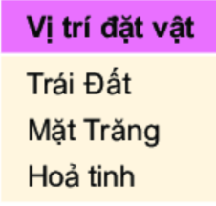
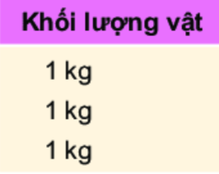
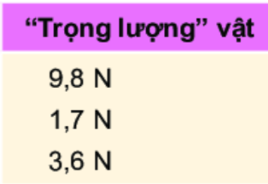

IV. Lực hấp dẫn

Mọi vật có khối lượng đều hút lẫn nhau. Lực này gọi là lực hấp dẫn.
Độ lớn của lực hấp dẫn phụ thuộc vào khối lượng của các vật.

Slide 14
Ghi nhớ:
I. Lực hút của Trái Đất
Các vật rơi xuống do chịu tác dụng bởi lực hút của Trái Đất.
II. Trọng lượng và lực hút của Trái Đất
- Độ lớn lực hút của Trái Đất tác dụng lên một vật được gọi là trọng lượng của vật đó.
- Trọng lượng kí hiệu là P.
- Đơn vị đo trọng lượng là đơn vị đo lực.
III. Trọng lượng và khối lượng
- Trọng lượng là độ lớn lực hút của Trái Đất tác dụng lên vật.
- Khối lượng là số đo lượng chất của vật đó.
IV. Lực hấp dẫn
Mọi vật có khối lượng đều hút lẫn nhau. Lực này gọi là lực hấp dẫn.

Slide 15
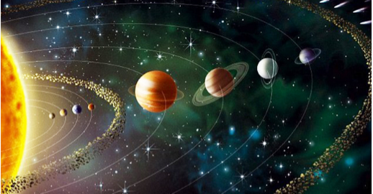
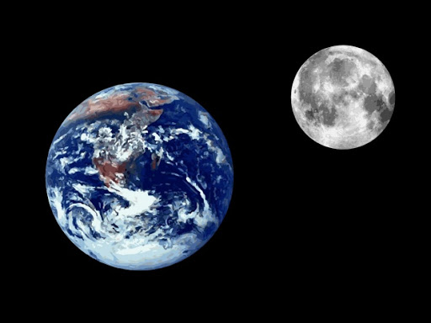
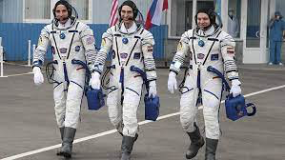
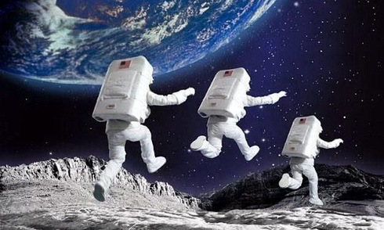
Video: Niu tơn và những quả táo
https://www.youtube.com/watch?v=uPinWDRQ9Sk

Slide 16

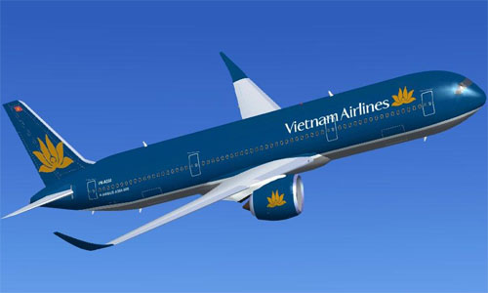
Bài tập
?
Trọng lực tác dụng vào vật nào trong các vật sau đây?
Tất cả các vật trên.

